Slide 2
Studieledermøde 3. marts 2026

Slide 3
Dagsorden studieledermøde diplom og master
Velkommen
Studieadministration
Digitale kompetencer og nye eksamensformer
Eventuelt
Meddelelser

Slide 4
AI og digitale kompetencer
/ Eksamensformer
Diplom og masterstudieledere
Vicedekan Jens Øllgaard DUUS, 3. marts 2026

Slide 5
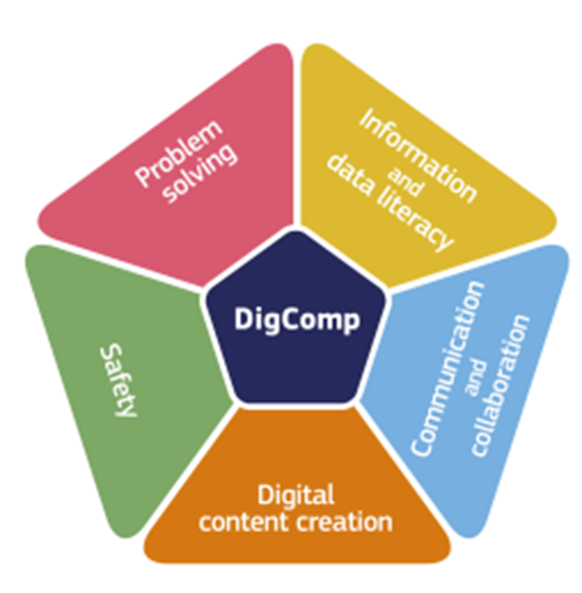
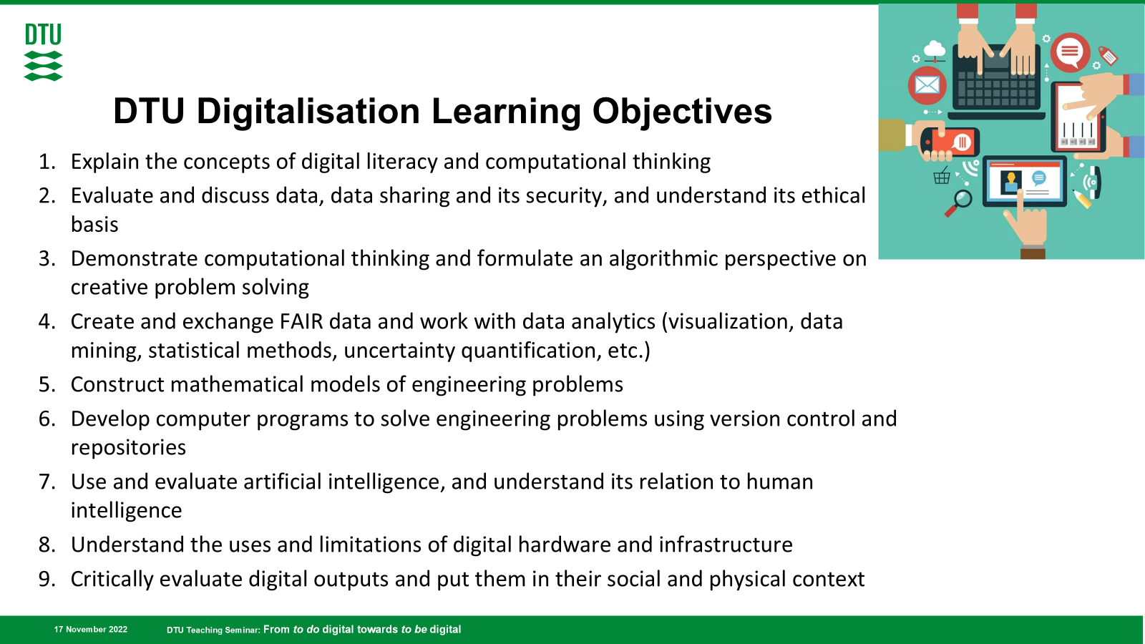
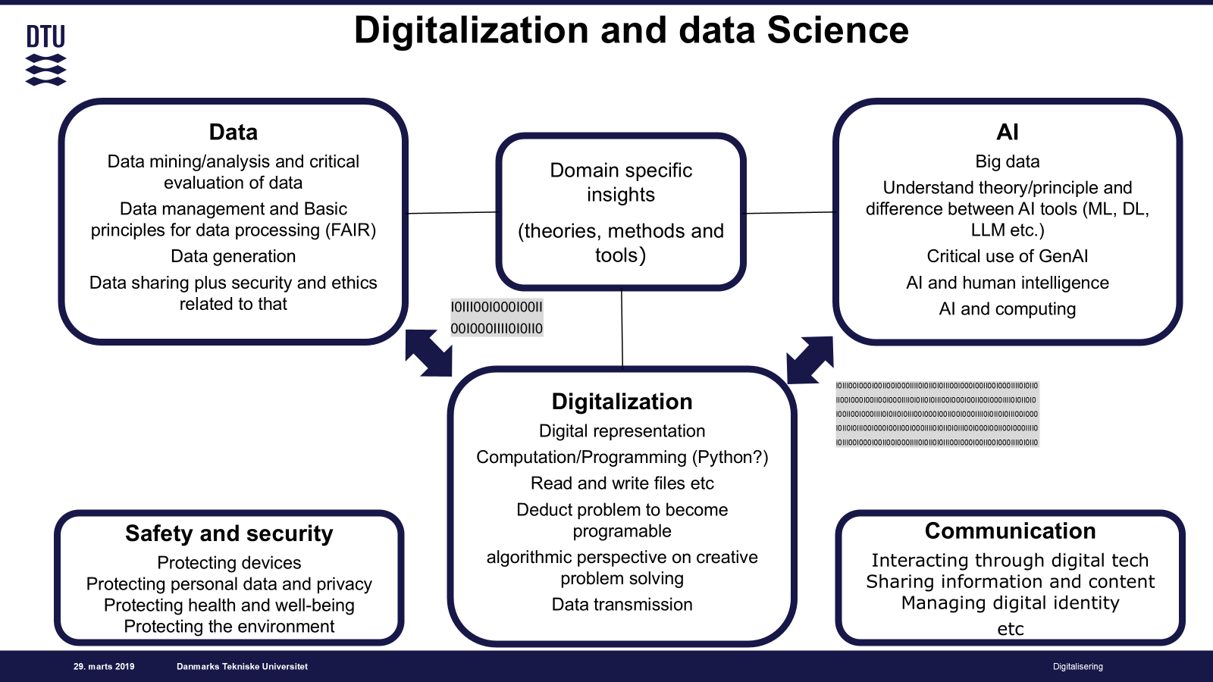
1. Historik i forb. med fastlægge digitale og AI-kompetencer
Klarhed / forståelse
Kommunkation / fælles reference
Køreklar / anvendelighed
Philips 9
AI-gruppens 6
Bjarkes 5
EU’s 5
Basic understanding of Data Mining and Machine Learning (incl. LLMs)
Prompt “Engineering” techniques (how best to use LLMs and other generative tools)
Domain specific insights (theories, methods and tools)
Critical Thinking and Evaluation of Gen AI output
Ethics and generally relevant human aspects/alignment (and XAI, fairness)
Safety and Security
Notes:
Historik
De første digitale og AI-kompetencer blev udviklet i 2022 af en arbejdsgruppe under det strategiske pejlemærke og digitalisering. Daværende dekan Philip Binning stod i spidsen for arbejdet, der mundede ud i 9 digitale temaer og kompetence-elementer.
DTU’s AI-gruppe blev etableret i foråret 2023, da brugen af AI og ChatGPT blev almindeligt tilgængelig. AI-gruppen gik i gang med at revidere de digitale og AI-kompetencer, som nu også skulle tage højde for brugen af kunstig intelligens.
AI-gruppen indkredesede 6 digitale kompetencer, som særligt havde fokus på AI.
Bemærk for sjov, at der i de oprindelige 9 kompetencer var overvejelser om nr. 7 om kunstig intelligens skulle være med ☺
DTU’s DigitaliseringsAkademi blev etableret i begyndelsen af 2025. Opgaven var at integrere digitalisering i alle uddannelser. DA arbejdede også med digitale kompetencer. Arbejdet mundede ud i 5 hovedområder, som de digitale kompetencer skulle dække.
Endelig besluttede DA også at støtte sig på EU’s rammeværk, der opererer med seks hovedemner.

Slide 6
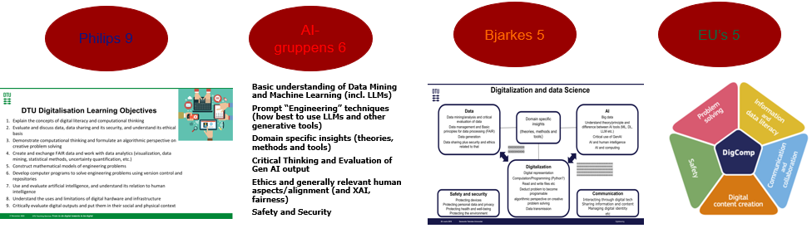
2. Rammeværk for digitale og AI-kompetencer
Foreløbigt resultat af analysearbejdet
=> 6 overordnede temaer
- Data
- AI / LLM
- Human alignment => Forgrenes i 51 læringsmål
- Safety and security
- Problem solving
- Collaboration and communication
Notes:
Efter en grundig gennemgang af de digitale kompetencer som var identificeret og illustreret i de fire figurer, arbejder DA videre med 6 overordnede digitale og AI-teamer med i alt 51 læringsmål under sig.
De udgør det foreløbige rammeværk for, hvilke digitale og AI-kompetencer ingeniører fra DTU som minimum skal have.
Men arbejdet foregår endnu, så vi ved ikke helt om det lander på præcis disse kompetencer.

Slide 7
Digitaliseringsakademiets videre tilgang til opgaven
DA’s opgave
At integrere digitalisering og data science i alle DTU’s uddannelser
Fastlægge de digitale og AI-kompetencer, som alle DTU-ingeniører som minimum skal have
Fastlægge rammeværk og terminologi for de digitale og AI-kompetencer
Kortlægge hvilke digitale og AI-kompetencer, alle BSc-studerende skal have
Fastlægge hvor de digitale og AI-kompetencer opnås eller kan opnås
Gennemføre tilsvarende proces for BEng- og MSc-uddannelserne

Slide 8
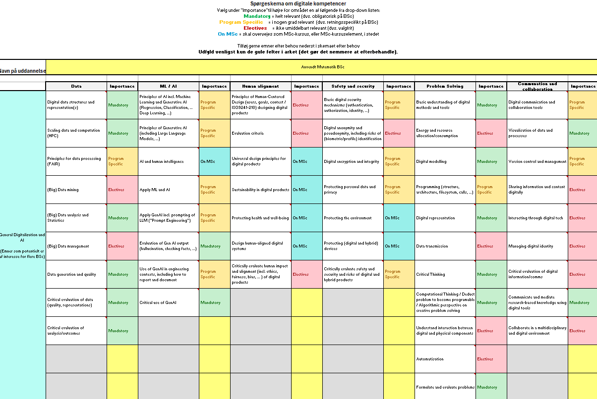
4. Fastlægge digitale og AI-kompetencer for
BSc-uddannelserne
Notes:
Alle BSc-studielederne har udfyldt skemaet for hver deres uddannelse.
De har for hver af de digitale og AI-kompetencer anført om den skal være
- Obligatorisk (grøn)
-Retningsspecifik (gul)
-Valgfri (rød)
- Udskydes til MSc-uddannelsen
Resultaterne er netop ved at blive sammenfattet.

Slide 9
4. Hvor kan de digitale og AI-kompetencer opnås på BSc-uddannelserne?
Obligatoriske kurser
En række kompetencer (formentlig hovedparten) vil opnås i Polyteknisk Grundlag
– eventuelt med justeringer
Retningsspecifikke kurser
Valgfrie kurser
Fagprojektet
Nye kurser – bliver det aktuelt?

Slide 10
Spørgsmål
I hvilken grad, skal de digitale og AI-kompetencer indgå i jeres uddannelser?
Hvordan forholder I jer til det nu
Har I læringsmål brug af AI?
Er der stor efterspørgsmål på kurser om AI eller på at anvende AI i jeres fagkurser?

Slide 11
Eksamensformer

Slide 12
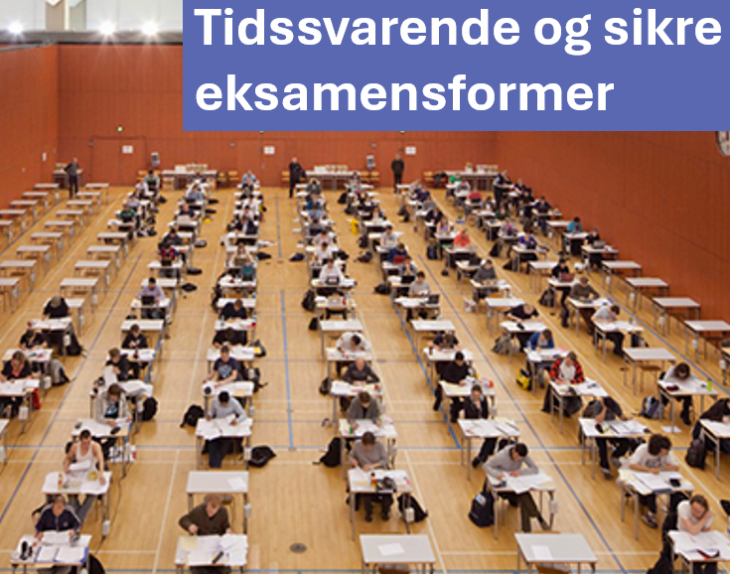
Eksamensformer i en AI-tid
Analyse og forarbejde ved Per Bækgaard, forperson for DTU’s AI-gruppe
Slides herfra vises
Udgangspunkt i de eksisterede eksamensformer og deres anvendelse
Indsamling af viden fra
- Et bredt og repræsentativt udvalg undervisere
- Alle kollegiale fora et bredt udvalg undervisere
- DTU’s Aftagerpanel

Slide 13
Assumptions
Intended or not, summative assessments (exams) has multiple outcomes
  Validate students’ performance
  Motivate students to learn (the “washback” effect)
DTU wants to validate both
  Internalized knowledge: Memory recall and basic conceptual understanding
  Augmented performance: Applied competencies and literacy of tools and information
DTU wants a high degree of constructive alignment between
  Teaching
  Exercises and reports
  Exams
  Workplace use (industrial and research)

Slide 14
Two major modes of assessment exists generally
Closed-Aid Assessment
Students work without external resources
(books, internet, AI tools)
Basic and Foundational Focus
Foundational Competence: Internalized knowledge and skills
Conceptual Understanding: Ability to explain, reason and connect topics without aids
Procedural Fluency: Solving problems using memory recall and personal reasoning
Examples
Calculating formulas by hand
Explaining a concept without the help of external material
Open-Aid Assessment
Students have access to all resources
(including AI models and digital tools)
Applied and Augmented Focus
Applied Augmented Competencies: Using knowledge, skills and tools to solve complex, authentic problems
Information Literacy: Ability to find, evaluate, and integrate external information
Tool-Mediated Performance: Demonstrating critical thinking and synthesis when aided by technology
Examples
Designing a solution using AI-generated suggestions
Critically evaluating sources and integrating them into an argument

Slide 15
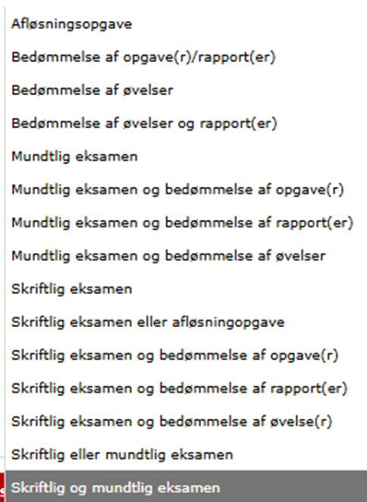
Pt 15 eksamensformer
Eksamensbekendtgørelsen:
4 former for udprøvning
Løbende prøve: Indgår som en integreret del af undervisningen
Fageksamen: Afholdes efter at undervisning mv. er gennemført
Delprøve: Omfatter en del af kursets undervisningsforløb, hvor hvert identificeret undervisningsforløb afsluttes med en prøve. Efter den sidste delprøve beregnes en samlet karakter
Afsluttende eksamen afslutter uddannelsen (bachelorprojekt, afgangsprojekt, speciale)
Krav om variation af eksamensformer
The Background

Slide 16
When to use which form of assessment
DRAFT
Limited use only
Desirable
 | Closed-Aid Basic and Foundational | Limited-Aid Assisted Foundational | Open-Aid (incl LLM) Applied and Augmented
Oral exam | Foundational courses less than ~100 students
Written exam | Foundational courses more than ~100 students | Foundational courses more than ~100 students | Any course
Written works or exercises |  |  | Any course

Slide 17
“Most meaningful” combinations
combining Basic and Foundational / Applied and Augmented
DRAFT
 | Closed-Aid Basic and Foundational | Limited-Aid Assisted Foundational | Open-Aid (incl LLM) Applied and Augmented
Oral exam
Written exam
Written works or exercises

Slide 18
Forslag til revision af kategorier i kursusbasen
Mundtlig eksamen uden hjælpemidler (grundlæggende kurser, <100 studerende)
Skriftlig eksamen uden hjælpemidler (grundlæggende kurser,> 100 studerende)
Skriftlig eksamen med begrænsede hjælpemidler, uden internet/AI
(grundlæggende kurser, >100 studerende)
Skriftlig eksamen med alle hjælpemidler inkl. internet/AI/LLM (alle kurser)
Skriftlige arbejder/øvelser med alle hjælpemidler inkl internet/AI/LLM (alle kurser)
Anden form (der sættes kryds og beskrives i fritekst)
… med mulighed for at sætte flere krydser

Slide 19
Spørgsmål
Hvordan tester I de kompetencer, som er vanskelige at teste i en AI-tid?
Hvad er den mest udbredte eksamensform hos jer?
Har I eksamener uden hjælpemidler?
Finder I det svært at evaluere rapporter, skriftlige arbejder osv.

Slide 20
Måske kan vi nå at lave et træk på, hvilke eksamensformer der primært benyttes på deres kurser… fortsættelse følger på mandag

Slide 21
Foreløpige vurderinger fra Norges Utvalg for kunstig intelligens i høyere utdanning …
Fordelene ved AI er mulighed for
  Individuelle tilpasninger/feedback til den studerende
  Tilpassede læringsforløb
  Bedre mulighed for simulations-baseret træning
Udfordringerne er bl.a. risiko for
  De studerende overlader tænkning til AI (og glemmer at være kritiske)
  Uhensigtsmæssig brug i læringsprocessen (f.eks. at søge hurtige svar og ikke indsigt)
  "Meta-kognitiv dovenskab”
  AI kan stå i vejen for menneskelig dialog
Det anbefales at
  Større brug af kontrollerede (lukkede) eksamensformer og kombinationsformer (åbne/lukkede)
  Ikke gøre brug af AI detektion
  Klargøre reglerne for alle
  Bruge AI forsøgsvis til censur og karakterbegrundelse
Det understreges at
  Fagmiljøerne og de enkelte undervisere skal tage ansvar for domæne-specifikke kompetencer
  Universiteterne skal udvikle undervisernes kompetencer i samarbejde med andre
  At centrale myndigheder skal skabe platforme til videndeling og samarbejd

Slide 22
Studieadministration

Slide 23
Flere ensrettede processer og arbejdsgange
Kortlægning af processer i studieadministrationen
Hvordan bliver de studerende indskrevet – DK og internationale
Dokumentation, journalisering
Kommunikation ml. studieleder, underviser og studieadministration
Kommunikation til studerende
Vejledning – hvornår studievejleder og hvornår studieadministration
Særlige hensyn at tage:
  Deltidsstuderende med en hverdag ved siden af studierne
  Skubbe deltagelse mellem semestre
Ønsker i højere grad at alle i studieadministrationen skal kunne løse opgaver på tværs
Høj grad af sammenlignelighed uddannelserne imellem

